Slide 1

106年度教育部補助扎根高中職資訊科學教育計畫

Slide 2
Hi!
孫茂勛
高大資工四年級
Email:john85051232@gmail.com

Slide 3
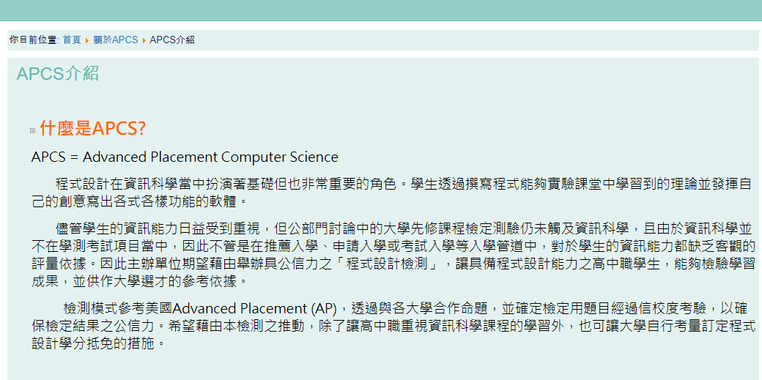
APCS?

Slide 4
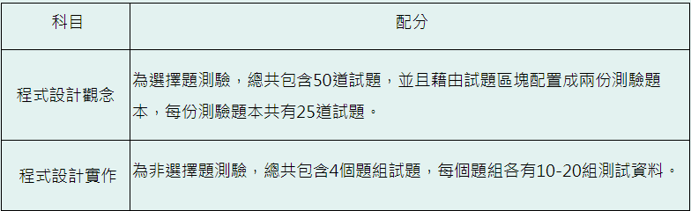
計分方式

Slide 5
看看老師愛出什麼

Slide 6
看看老師愛出什麼
• Programming Concepts • Data types, constant, variable, Global, Local • Control structures • Loop structures • Functions • Recursion • Array and Structures

Slide 7
觀念題題目類型
• Debugging
• Completing a program • Efficiency of Code
• Code tracing
因為對教授們來說這種題目最好出了

Slide 8
本日目標
一邊Coding一邊複習程式設計的基礎
講解歷屆考古(三份)
講解實作技巧(快速起手式)
讓你可以像圖片一樣開心的考試

Slide 9
檢測環境介紹
Code Blocks基本介紹

Slide 10

在Linux下使用Code Blocks
開專案
Hello World!

Slide 11
Programming Concepts
基本邏輯、進位 、補數、語法錯誤&邏輯錯誤

Slide 12
基本邏輯
True & False
AND / 且 / &&
OR / 或 / ||
NOT / 不是
XOR

Slide 13
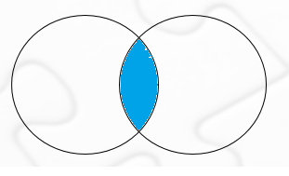
30秒學會邏輯概念
AND
OR

Slide 14
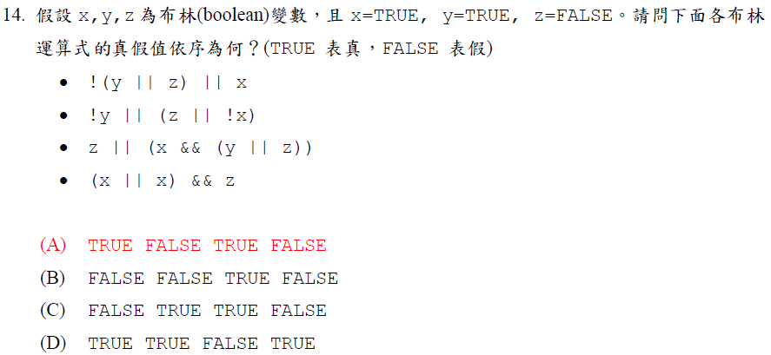
1051029-Q14

Slide 15
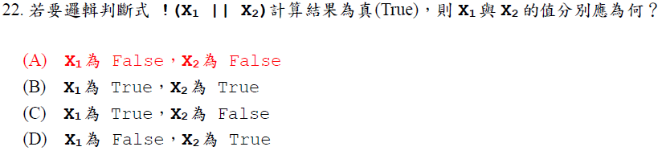
1060304-Q22

Slide 16
進位
10進位
2進位
16進位

Slide 17
進位
10進位
遇十進位
318 = 3 * 10^2 + 1 * 10^1 + 8 * 10^0
9999 = 9 * 10^4 + 9 * 10^3 + 9 * 10^2 + 9 * 10^1

Slide 18
進位
10進位 <-> 2進位
0
1
2
3
4
10進位<-> 2進位
5
6
7
8
9
Q：WHY 2進位?

Slide 19
進位
16進位
0123456789ABCDEF
練習10進位轉成16進位
13 = ?
32 = ?
100 = ?
練習16進位轉10進位
AB = ?
FF = ?

Slide 20
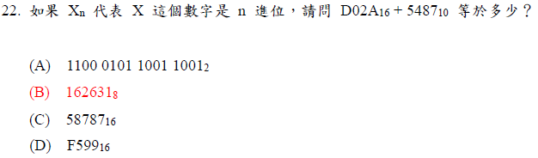
1051029-Q22

Slide 21
補數
基本觀念
二進位的加、減法
1011 + 1110 = ? (Sign)
1011 + 1110 = ? (Unsign)
1011 + 1110 = ? (Sign)
1011 – 1110 = ?(Unsign)

Slide 22
語法錯誤&邏輯錯誤
語法錯誤
編譯器可以找出的問題，Ex：除與0、指令打錯字
語意(邏輯)錯誤
語法上沒有問題，思考不正確而產生的問題
執行階段錯誤(Run-Time Error)

Slide 23
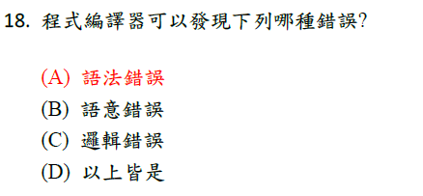
1050305-Q18

Slide 24
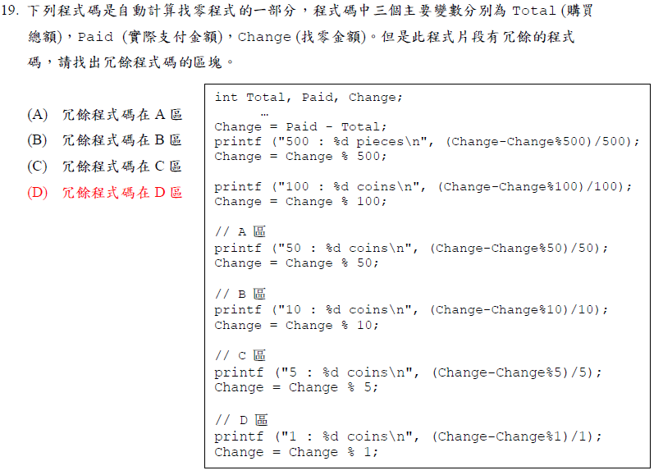
1051029-Q19

Slide 25
Data types, constant, variable, Global, Local
基本觀念、基本運算、全域/區域變數、交換

Slide 26
基本觀念
變數是什麼?
變數與記憶體的關係
資料型態

Slide 27
基本觀念
變數(Variable)
在電腦中會需要將資料儲存起來
Ex： (.exe) (.txt) (.word) ….
將檔案存在電腦的硬碟(DISK)，下次再從硬碟取出來用
那麼程式呢？
執行期間利用變數將資料儲存在記憶體(RAM)中
直到程式結束電腦會將該資料從記憶體刪除

Slide 28
基本觀念
資料型態（Data Type）
根據不同需求來設置，占用的記憶體空間以及可用範圍都不同。
宣告方式
資料型態 變數名稱 = 初始值;
一開始給定初始值是個良好的習慣。
Ex：
int a;
int a = 10;

Slide 29

基本觀念
變數名稱
可以使用大小寫字母 A-Z、數字 0-9 及底線符號 _ 等任意組合
但是第一個字母不可以是數字
不可以和 C 的保留字相同
Case-sensitive

Slide 30
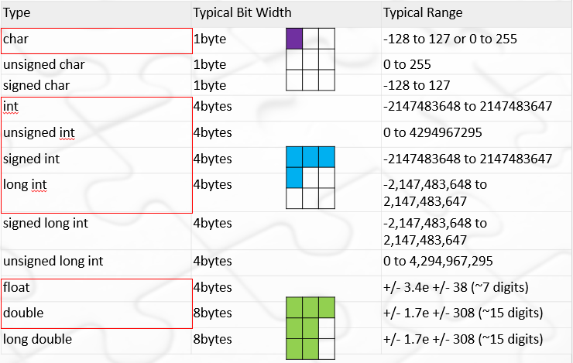
基本觀念

Slide 31
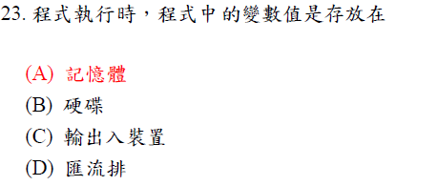
1060304-Q23

Slide 32
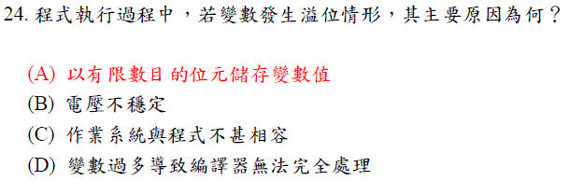
1060304-Q24

Slide 33
基本運算
變數的運算(型態轉換)
5 / 2 = ?
5.0 / 2.0 = ?
5.0 / 2 = ?
5 / 2.0 = ?
5 / (float)2 = ?
(int)5.0 / 2 = ?

Slide 34
基本運算
取餘數
5 % 2 = ?
2 % 5 = ?

Slide 35
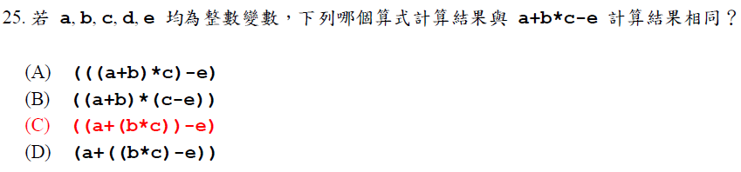
1060304-Q25

Slide 36
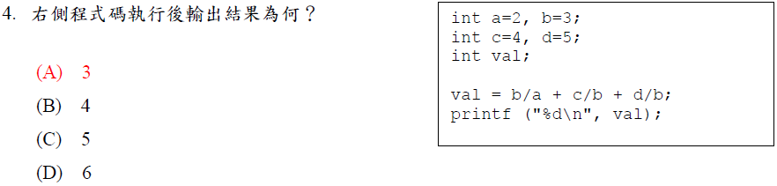
1051029-Q4

Slide 37
基本運算
餘數可以怎麼玩?
0 | 1 | 2 | 3
3
0
2
1

Slide 38
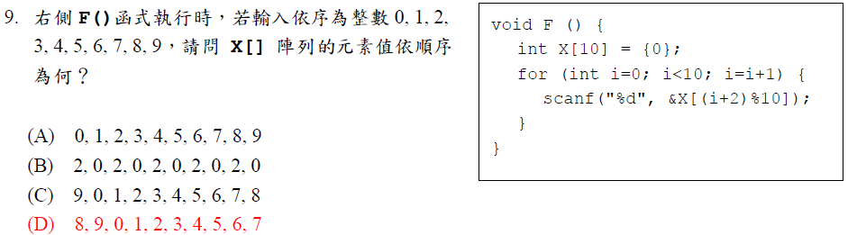
1060304-Q9

Slide 39
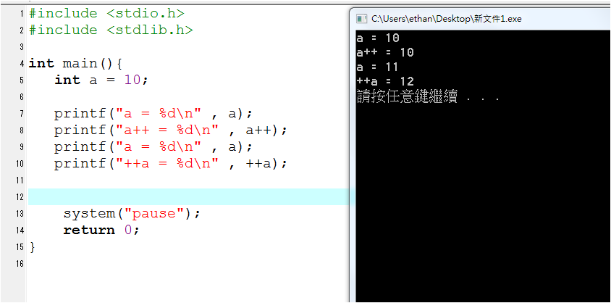
基本運算
a++ / ++a ?

Slide 40
全域/區域/靜態變數
變數是什麼?
視域：看的到該變數出現的地方
生命週期：該變數何時會消滅
變數類型 | 視域 | 生命週期
全域變數 | 整個程式 | 整個程式
區域變數 | 只在該函式、方法內 | 只在該函式、方法內
Static靜態變數 | 函式、方法內 | 整個程式

Slide 41
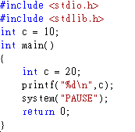

全域/區域/靜態變數

Slide 42
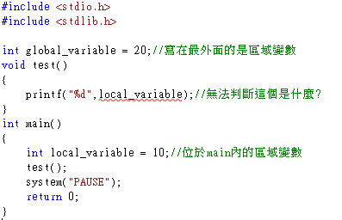
全域/區域/靜態變數

Slide 43
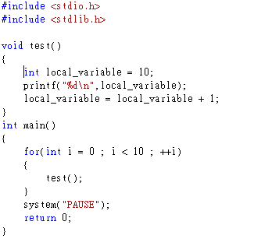
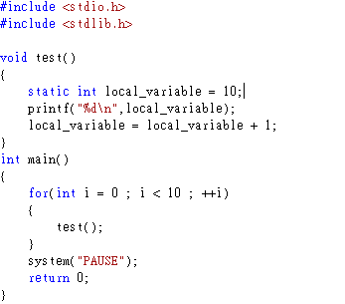
全域/區域/靜態變數

Slide 44
交換
如何將兩個變數的資料進行交換?
用第三個變數達成

Slide 45
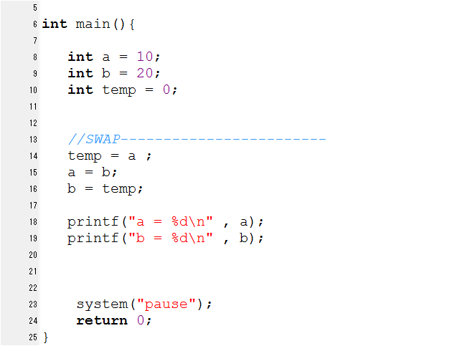
交換(Swap)
如果只用兩個變數，在指定a = b 的時候，a原先的值會被覆蓋掉，b就無法得到a原本的值。
因次交換的過程中需透過第三個變數當作暫存。
P.S有沒有只用兩個變數就可以交換的方法?

Slide 46
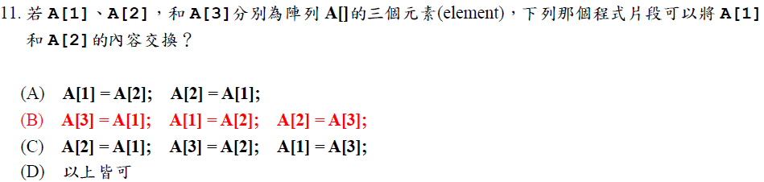
1060304-Q11

Slide 47
Control structures
基本觀念

Slide 48
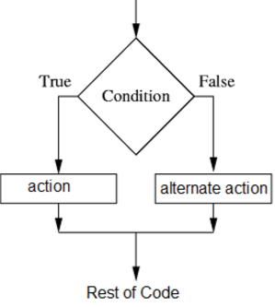
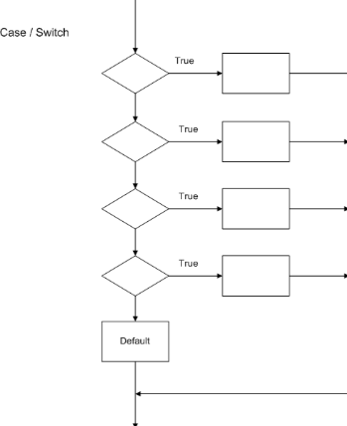
基本觀念
if…else…else if
switch

Slide 49
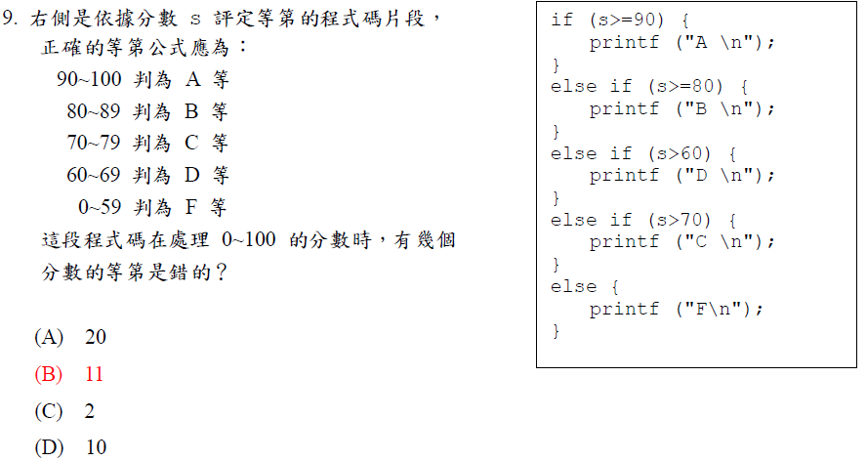
1051029-Q9

Slide 50
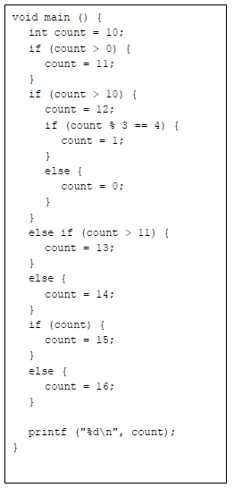
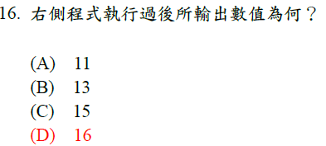
1050305-Q16

Slide 51
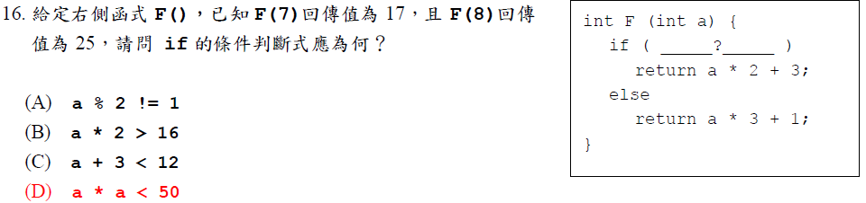
1051029-Q16

Slide 52
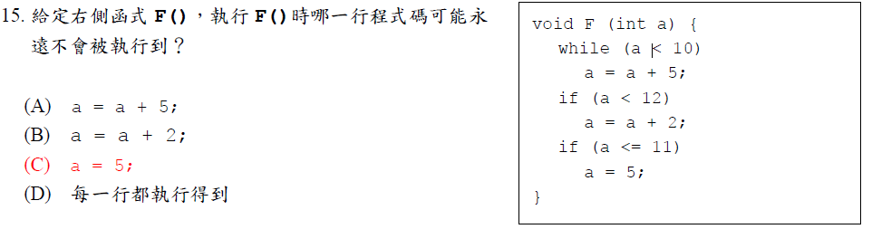
1060304-Q15

Slide 53
Loop structures
基本觀念、程式碼追蹤、各種金字塔

Slide 54
基本觀念
for
while
do…while

Slide 55
基本觀念
for(exp1 ; exp2 ; exp3)
{
…
}
exp1：區域變數設置
exp2：終止條件(跳出迴圈)
exp3：每執行完一次後會執行的動作(++ / --)

Slide 56
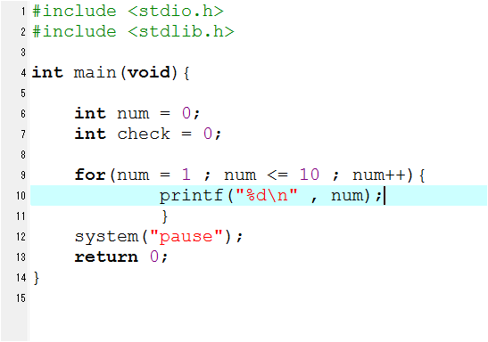
基本觀念

Slide 57
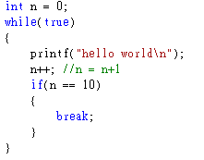
基本觀念
while(exp1)
{
…
}
exp1：終止條件
while(true){…}
break、continue

Slide 58
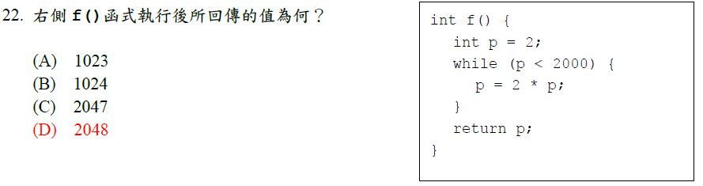
1050305-Q22

Slide 59
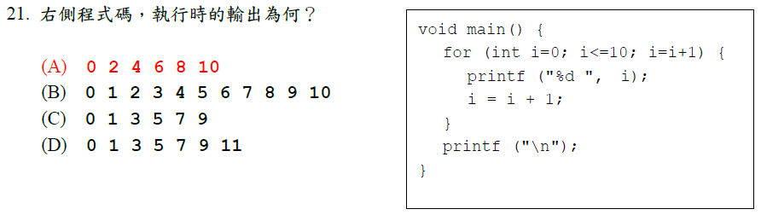
1050305-Q21

Slide 60
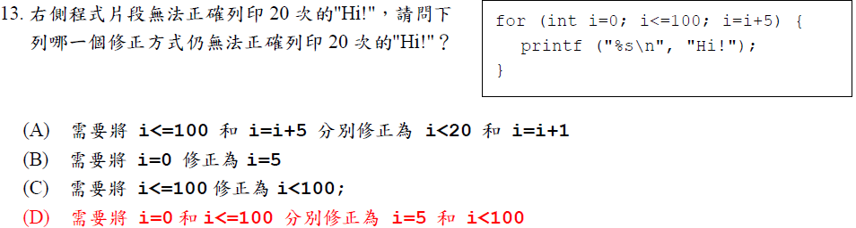
1060304-Q3

Slide 61
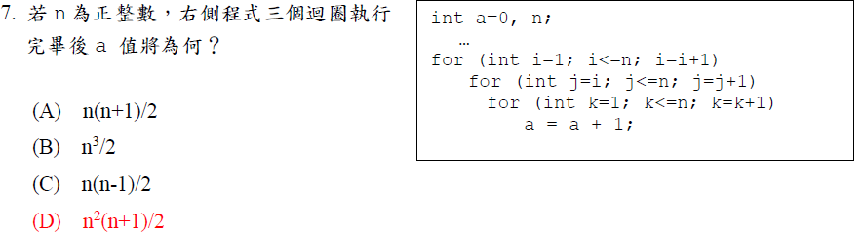
1051029-Q7

Slide 62
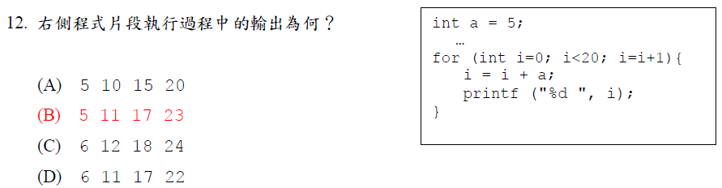
1051029-Q12

Slide 63
各種金字塔
*
* *
* * *
* * * *
*
* *
* * *
* * * *

Slide 64
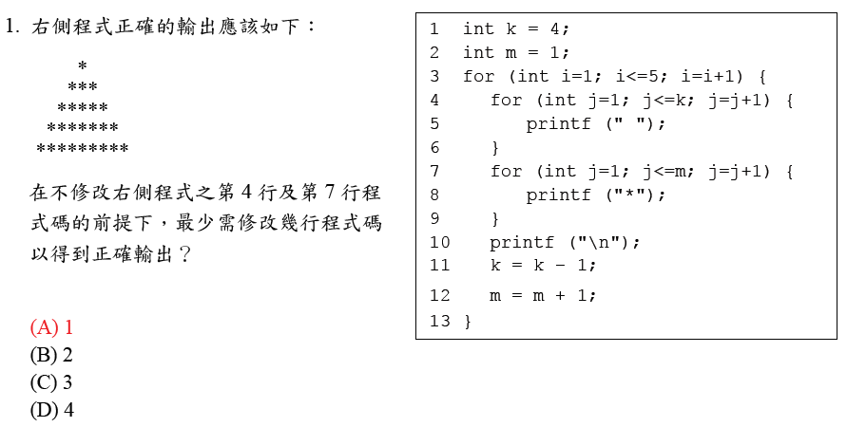
1050305-Q1

Slide 65
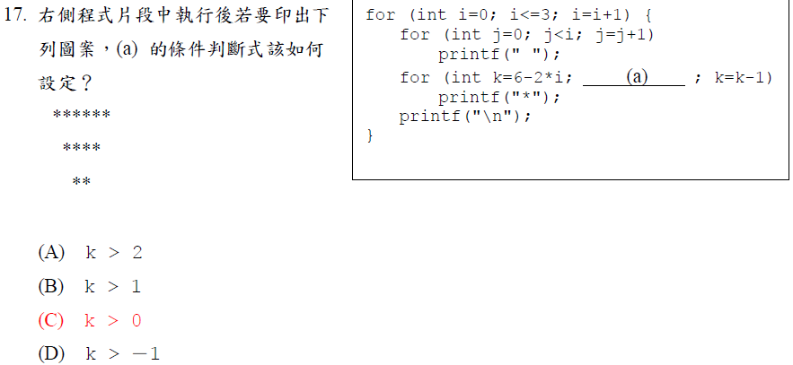
1051029-Q17

Slide 66
Functions
基本觀念、參數、回傳值

Slide 67
基本觀念
函式基本介紹
變數/陣列參數
回傳值

Slide 68
基本觀念
函式(Function)
C語言寫程式的模組單位。
將程式切割成不同功能模組的組合。
使程式碼容易閱讀、維護。
架構包含：函式型態、函式名稱、參數、程式碼。

Slide 69
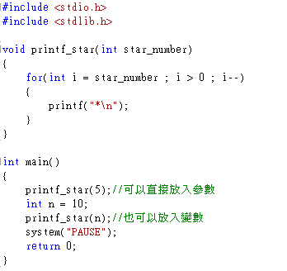
基本觀念
宣告方式:
函式型態 函數名稱(可能會用到的參數)
{
…
}
當編譯器讀到main中的printf_star時，他會去尋找程式碼中有這一個名字的函數開始執行，執行完才會回到main中繼續執行下一行指令。

Slide 70
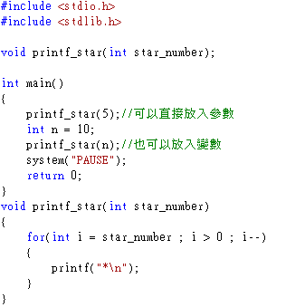
基本觀念
函式宣告在main()後面時，由於編譯器是由上往下讀，所以會看不懂main中的printf_star是什麼。
所以要在一開始先加入一個宣告，告訴編譯器這是我們自定義的函式。

Slide 71
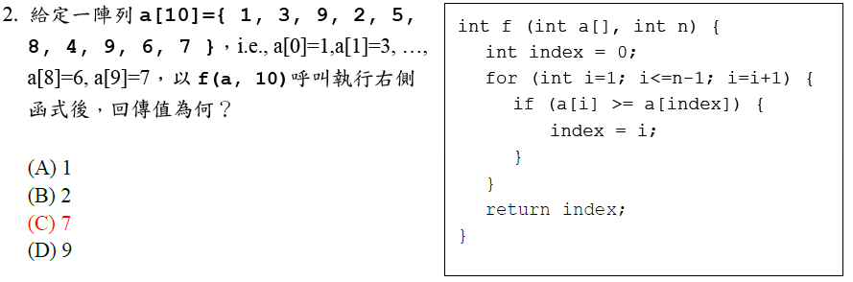
1050305-Q2

Slide 72
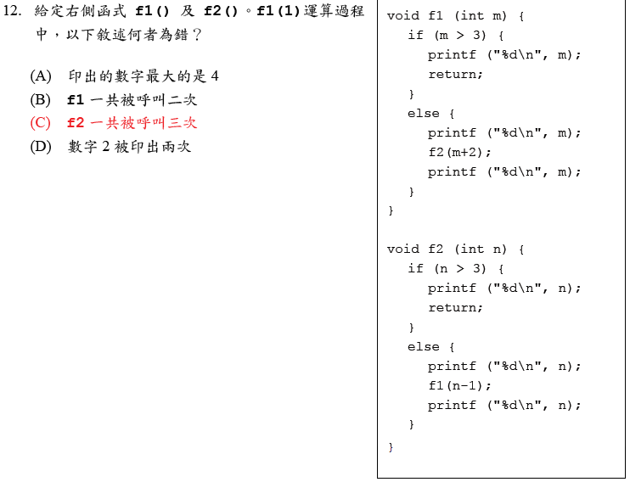
1050305-Q12

Slide 73
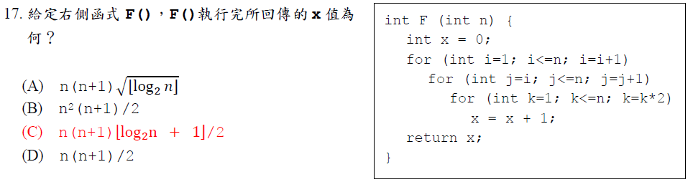
1060304-Q17

Slide 74
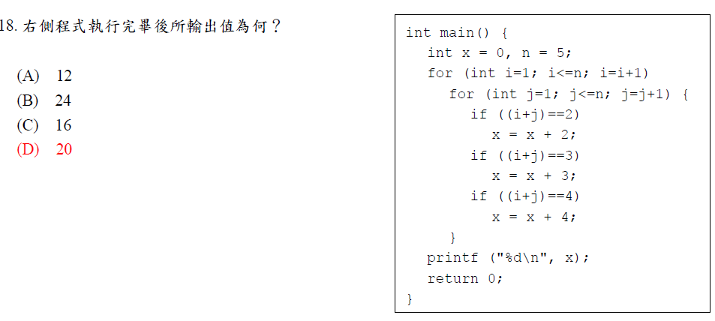
1060304-Q18

Slide 75
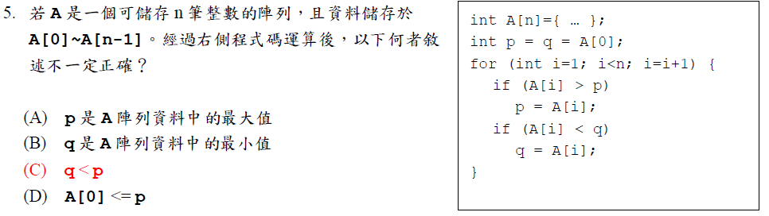
1060304-Q5

Slide 76
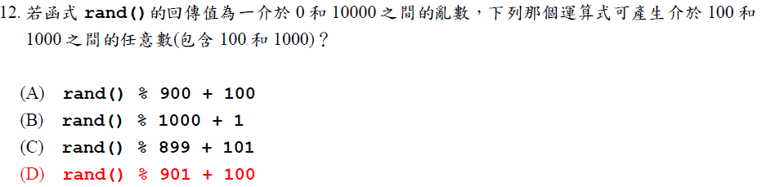
1060304-Q12

Slide 77
Array and Structures
陣列、字串、二分搜、串列

Slide 78
陣列
陣列基本觀念
一次取得一串連續的記憶體空間。
C的陣列元素必須是相同的資料型態。
宣告方式：資料型態 陣列名稱[陣列大小]
陣列大小不可以是變數

Slide 79
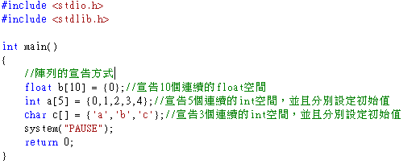
陣列
陣列基本觀念
Index索引值 | a[0] | a[1] | a[2] | a[3] | a[4]
Value | 0 | 1 | 2 | 3 | 4

Slide 80
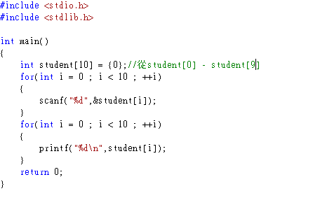
陣列
陣列宣告
只有在宣告時 ={0} 的時候可以讓陣列的所有資料等於0
想要全部設定成0以外的數則須用迴圈指定。

Slide 81
陣列
陣列宣告
陣列的索引值是從０開始，int arr[5]就會是arr[0]~arr[4]。
陣列無法直接複製(arr1 = arr2)，想要複製陣列必須用迴圈。
陣列無法比較(arr1 == arr2)想要比較陣列內的元素必須用迴圈。

Slide 82
陣列
二維陣列
有點像矩陣
資料型態 陣列名稱[陣列大小] [陣列大小]
Arr[0][0]=0 | Arr[0][1]=1 | Arr[0][2]=2 | Arr[0][3]=3
Arr[1][0]=4 | Arr[1][1]=5 | Arr[1][2]=6 | Arr[1][3]=7
Arr[2][0]=8 | Arr[2][1]=9 | Arr[2][2]=10 | Arr[2][3]=11
Arr[3][0] | … | … | …
Arr[4][0] | … | … | …
Arr[5][4]

Slide 83
陣列
二維陣列
Row-major
Column-major
Arr[5][4]

Slide 84
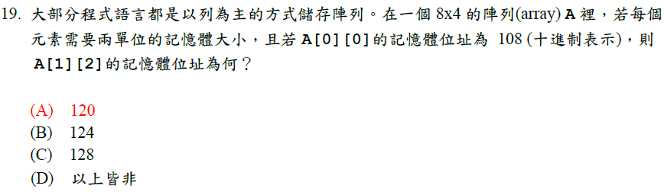
1050305-Q19

Slide 85
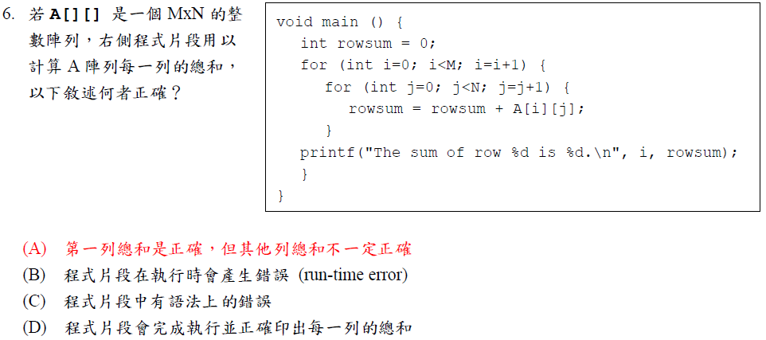
1060304-Q6

Slide 86
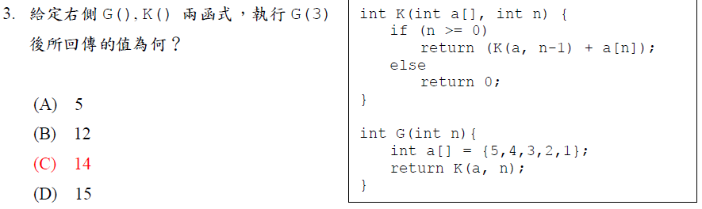
1051029-Q3

Slide 87
字串
基本觀念
陣列的一種：一維的字元陣列(Char Array)
宣告跟一維陣列一樣
每個字串最後面都有一個‘\0’的字元，代表字串結尾
C會自動加在結尾，所以記得宣告陣列大小一定要多保留一格給‘\0’
Ex:Char str[6] = “hello”;
Index | 0 | 1 | 2 | 3 | 4 | 5
value | ‘h’ | ‘e’ | ‘l’ | ‘l’ | ‘o’ | ‘\0’
str

Slide 88

字串
字串宣告

Slide 89

1051029-Q13

Slide 90
二分搜(Binary Search)
資料需要先排序好。
資料具有最大值、最小值、中間值三個比較點
若搜尋的資料>中間值，則更新最小值
若搜尋的資料<中間值，則更新最大值
若搜尋的資料=中間值，就找到了
若資料的最小值>最大值，則代表找不到資料

Slide 91
二分搜(Binary Search)
Q：搜尋資料(0 1 2 3 4 5 6 7 8 9)中是否有３？
MIN
MID
MAX
0 | 1 | 2 | 3 | 4 | 5 | 6 | 7 | 8 | 9
MIN
MID
MAX
0 | 1 | 2 | 3 | 4 | 5 | 6 | 7 | 8 | 9
MID
MIN
MAX
0 | 1 | 2 | 3 | 4 | 5 | 6 | 7 | 8 | 9
MID
MIN
MAX
0 | 1 | 2 | 3 | 4 | 5 | 6 | 7 | 8 | 9

Slide 92


二分搜(Binary Search)
告訴function我要傳的參數是一個陣列
一維陣列的參數傳遞需要告知起始位置
(arr代表arr[0]的記憶體位址)

Slide 93

1051029-Q8

Slide 94
串列

Slide 95

1050305-Q6

Slide 96
Recursion
基本觀念、費式數列、階乘

Slide 97
基本觀念
遞迴(Recursion)
在函式中不斷地呼叫自己，直到達成終止條件才會結束。
需要額外堆疊空間儲存。
程式碼通常都很短，但通常都不好寫。
常看到的：階乘、費式數列、GCD、河內塔…

Slide 98

費氏數列

Slide 99

階乘

Slide 100

1051029-Q6

Slide 101

1050305-Q7

Slide 102

1050305-Q10

Slide 103

1051029-Q24

Slide 104

1050305-Q25

Slide 105

1051029-Q18

Slide 106

1060304-Q3

Slide 107

1060304-Q7

Slide 108

1050305-Q20

Slide 109
程式實作題
解題技巧、考古題練習、其他

Slide 110
解題技巧 – 當你看到題目時
直接先看題目的輸入&輸出
猜猜看題目是什麼
回去看題目
先搞定輸入輸出

Slide 111
解題技巧 – Debug
區塊(Block)的概念
每寫完一個區塊就進行測試
除錯好幫手：printf()

Slide 112

1050305-Implementation1

Slide 113
1050305-Implementation1
輸入
10
0 11 22 33 55 66 77 99 88 44
輸出
0 11 22 33 44 55 66 77 88 99
55
66
輸入
1
13
輸出
13
13
worst case
輸入:
2
73 65
輸出
65 73
best case
65

Slide 114

1051029-Implementation1

Slide 115
1051029-Implementation1
輸入
3 4 5
輸出
3 4 5
Right
輸入
101 100 99
輸出
99 100 101
Acute
輸入
10 100 10
輸出
10 100 10
No

Slide 116

1060304-Implementation1

Slide 117
1060304-Implementation1
輸入
263541
輸出
3
輸入
131
輸出
1

Slide 118
其他
氣泡排序法
暴力搜尋法

Slide 119

Bye！
恭喜你度過了一天又累又無聊的課程，希望今天的內容或多或少可以幫助到你
如果有任何問題(考試、升學、無聊想聊天…不過我可能不會理你)
我的信箱：john85051232@gmail.com

